Slide 1
Круговые диаграммы

Slide 2
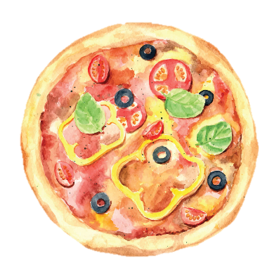
Построим диаграмму
 | Взнос, руб.
Ваня | 50
Петя | 80
Коля | 100
Саша | 130
Всего | 360
Вся пицца стоит 360 рублей.
Окружность имеет 360 градусов.
Таким образом, в этой задаче 1 рубль соответствует 1^{о}

Slide 3
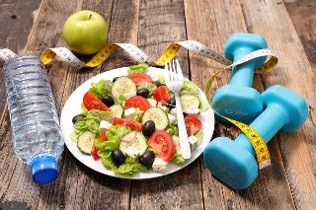
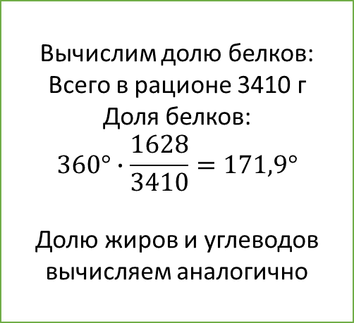
Помогаем Николаю
за неделю | белки | жиры | углеводы
масса, г | 1628 | 811 | 971
угол сектора, ^{о}
171,9
85,6
102,5
Углы можно откладывать с меньшей точностью (с округлением до 3 – 5 градусов)
Вычислим долю белков: Всего в рационе 3410 г
Доля белков:
$$360°∙\frac{1628}{3410}=171,9°$$
Долю жиров и углеводов вычисляем аналогично
Около половины
Меньше четверти
Легенда

Slide 4
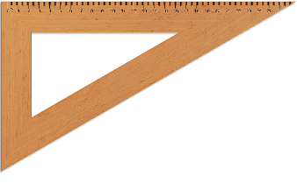

Половина, четверть, треть
развёрнутый угол
прямой угол
смежный угол 60^{о}
Описывая диаграмму, пользуйтесь оценками "более половины", "около трети", "менее четверти" и т.д.

Slide 5
Когда лучше столбики…
Плохо: диаграмма плохо читается, слишком много данных

Slide 6
Когда лучше столбики…
Лучше: можно быстро оценить долю каждой отрасли, диаграмма читаема

Slide 7
… а когда лучше круг
Решим задачу. Пятеро кандидатов участвуют в выборах мэра города N. Кандидат выигрывает в первом туре, если набирает более 50% голосов. Определите, кто выиграл и был ли второй тур.
Кандидат | Число голосов
Иван | 672
Андрей | 123
Николай | 147
Фёдор | 219
Михаил | 112
Плохо: видно, кто выиграл, но непонятно, был ли второй тур

Slide 8
… а когда лучше круг
Решим задачу. Пятеро кандидатов участвуют в выборах мэра города N. Кандидат выигрывает в первом туре, если набирает более 50% голосов. Определите, кто выиграл и был ли второй тур.
Кандидат | Число голосов
Иван | 672
Андрей | 123
Николай | 147
Фёдор | 219
Михаил | 112
Лучше: сразу видно, кто выиграл и видно, что второго тура не было

Slide 9
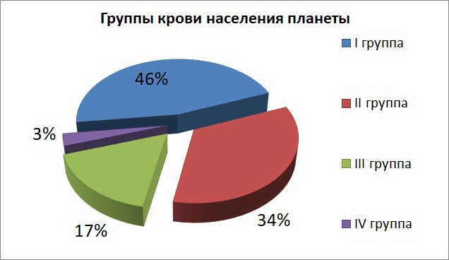
Круговая диаграмма
Диаграмма, показывающая, как целое делится на части в виде секторов круга, углы которых пропорциональны долям единого целого, называется круговой диаграммой.
При построении круговой диаграммы не нужно откладывать углы с большой точностью. Небольшая погрешность не мешает правильно воспринимать диаграмму. Главные достоинства – наглядность восприятия и быстрота построения.

Slide 10
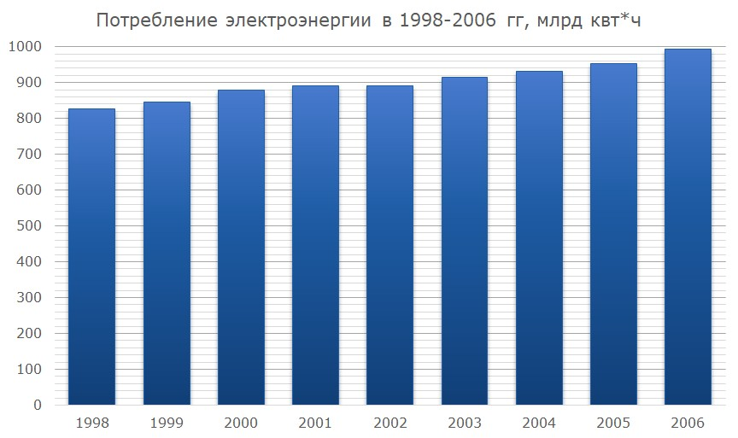
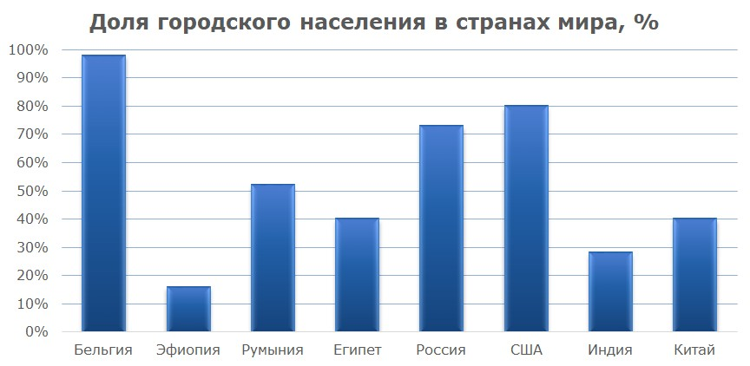
Круговая диаграмма
Столбиковые диаграммы удобны, когда нужно показать, как одна и та же величина меняется со временем ил когда нужно сравнить разные (но сравнимые) величины.

Slide 11





Сравним типы
 | Количество рядов данных в пределах 3-8 | Образуют ли эти объекты целое? | Вывод: тип диаграммы
Административные округа Москвы
Континенты Земли по площади
Пять крупнейших рек России
Протяжённость линий Петербургского метро
Общий вывод: если число рядов невелико (лучше всего от 3 до 8), и данные образуют целое, то лучше использовать круговую диаграмму

Slide 12
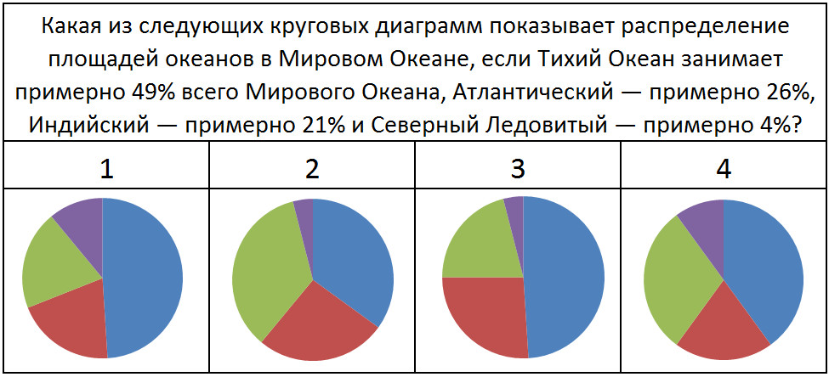
Задача 1

Slide 13
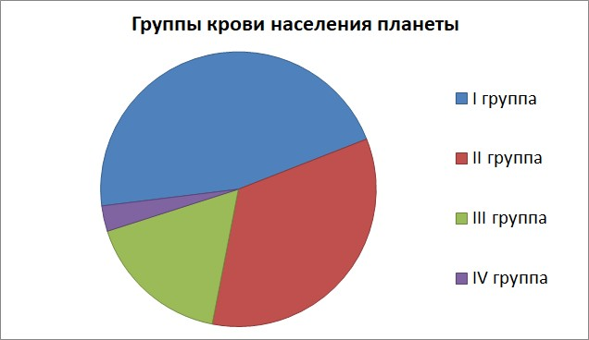
Задача 2
Рассмотрите диаграмму. Какие из следующих утверждений верны:
Людей с 1-й группой крови гораздо больше остальных людей.
Людей с 4-й группой крови менее 10 %.
Людей с 1-й группой крови гораздо больше чем с 4-й.
Людей с 3-й группой крови меньше чем с 2-й.
Почти половина всех людей на земле имеют 1-ю группу крови.
4-я группа крови самая редкая.
2-я группа крови самая распространенная среди людей.

Slide 14
Задача 3
Рассмотрите диаграмму. Ответьте на вопросы:
В каком из регионов самая большая численность населения.
В каком из регионов самая маленькая численность населения.
Найдите примерно долю населения Челябинской области.
Найдите примерно долю населения Свердловской области.

Slide 15
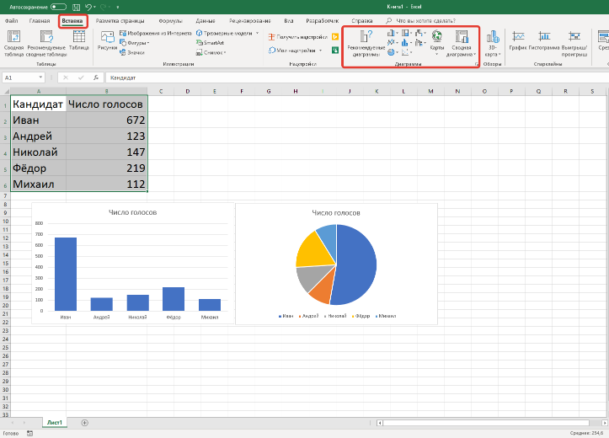
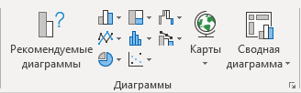
Наш верный друг Excel
Преимущество диаграмм, построенных в электронных таблицах – автоматическое обновление при изменении данных в таблицах

Slide 16
Домашнее задание: §5 стр. 22-27 № 30, 31, 32, 34

